Slide 1
Covid-19
Epidemioloģiskā situācija
SPKC
25.01.2021

Slide 2
Covid-19 gadījumu skaits pa dienām

Slide 3
Covid-19 gadījumu skaits un dinamikas intensitāte (%) pa nedēļām

Slide 4
Covid-19 testu skaits un pozitīvo testu īpatsvars (%) pa nedēļām

Slide 7
Covid-19 infekcijas reproduktivitātes koeficients (R) pa dienām (uz 24.01.2021. R = 0,91)
WHO PAHO, R package “EpiEstim”, https://harvardanalytics.shinyapps.io/covid19/

Slide 9
Covid-19 gadījumu skaits stacionāros pa dienām

Slide 11
Distribution of laboratory-confirmed cases of COVID-19 in EU/EEA, as of week 2, 2021.

Slide 12
Distribution of laboratory-confirmed cases of COVID-19 in EU/EEA, as of week 2, 2021.

Slide 15
Covid-19 gadījumu skaits uz 100 000 iedz. dažādās bērnu vecuma grupās pa dienām

Slide 16
Covid-19 gadījumu skaita īpatsvars (%) dažādās vecuma grupās pa nedēļām

Slide 17
Covid-19 gadījumu skaits uz 100 000 iedz. dažādās vecuma grupās pa nedēļām

Slide 18
14 dienu Covid-19 gadījumu skaits uz 100 000 iedz. Latvijas reģionos pa nedēļām

Slide 19
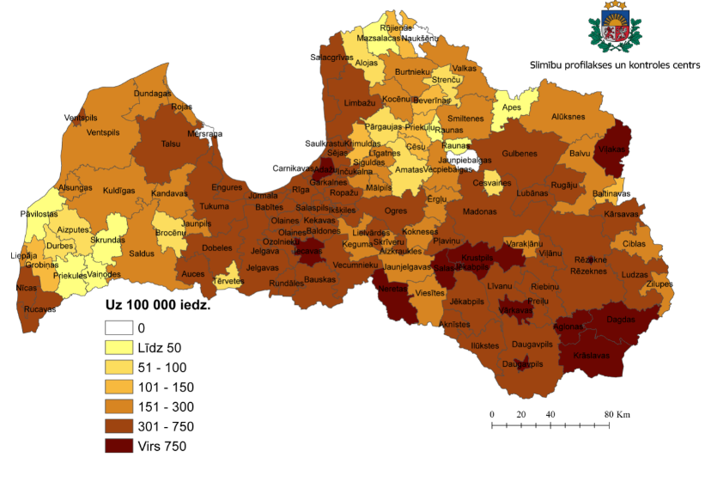
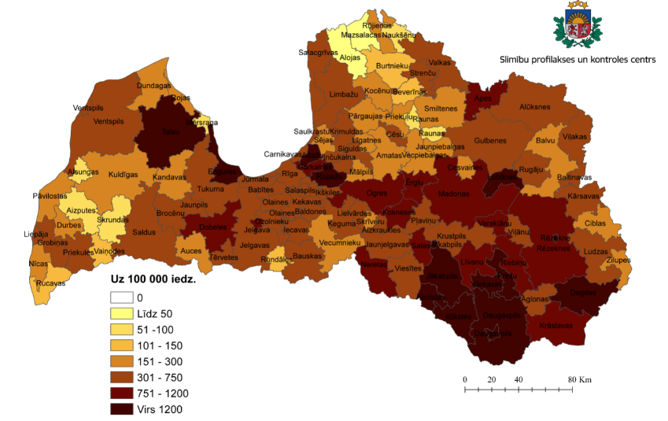
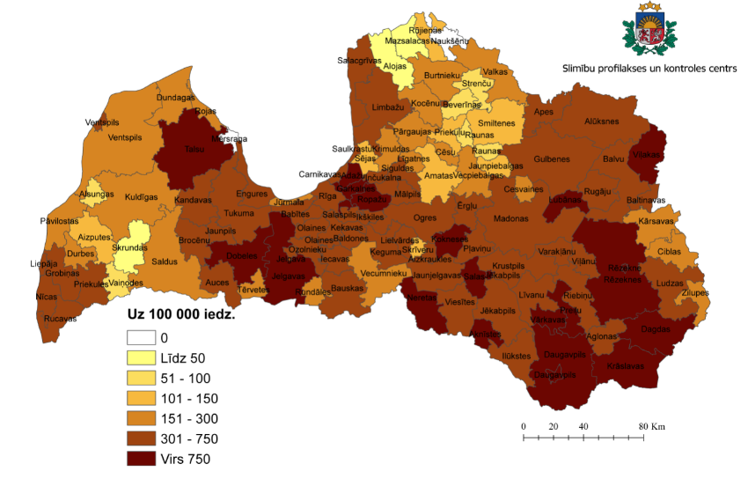
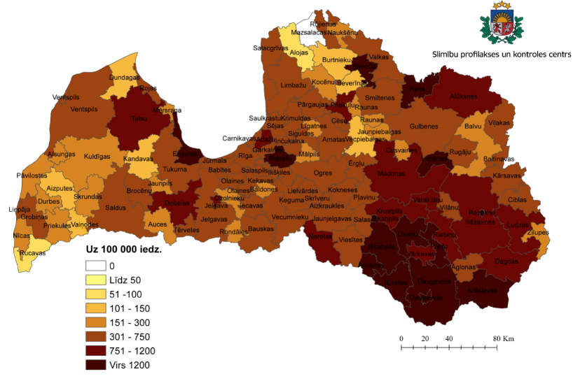
14 dienu Covid-19 gadījumu skaits uz 100 000 iedz. administratīvajās teritorijās uz 17.11.2021.
Novads
Aknīstes novads | 4087,3
Apes novads | 2484,5
Engures novads | 2470,5
Preiļu novads | 2087,5
Ropažu novads | 2062,9
Rēzekne | 1810,7
Ilūkstes novads | 1637,6
Lubānas novads | 1629,4
Jēkabpils | 1628,1
Līvānu novads | 1448,9
Daugavpils novads | 1318,8
Strenču novads | 1303,7
Daugavpils | 1255,4
Jēkabpils novads | 1251,2
Krāslavas novads | 1249,1
Riebiņu novads | 1196,5
Alūksnes novads | 1158,7
Dagdas novads | 1129,9
Ādažu novads | 1126,9
Talsu novads | 1053,8
27.12.2020.
10.01.2021.
03.01.2021.
17.01.2021.

Slide 20
2020. gada 52. - 2. nedēļā reģistrēto Covid-19 pacientu inficēšanās vietas/apstākļi
Noskaidroti inficēšanās apstākļi
51.ned. – 62,7 (47,7 %)
52.ned. – 59,4 (37,8 %)
53.ned. – 58,0 (44,7%)
1.ned. – 55,6 (40,5%)
2.ned. – 42,9

Slide 21
Covid-19 gadījumu skaits sociālās aprūpes centros, ārstniecības iestādēs un citur

Slide 22
Ar SAC un un ārstniecības iestādēm saistīto Covid-19 gadījumu skaita īpatsvars (%)

Slide 25
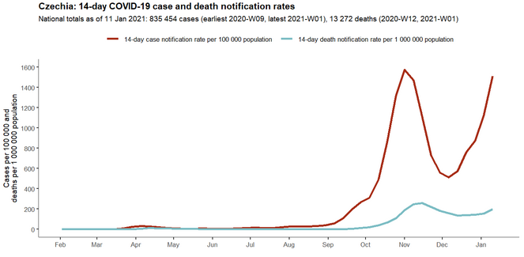
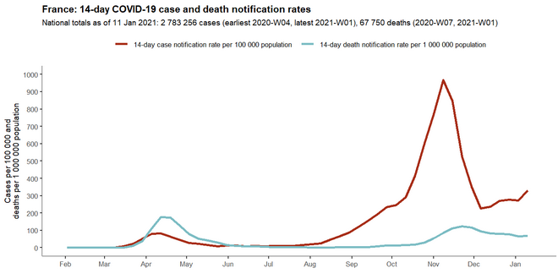
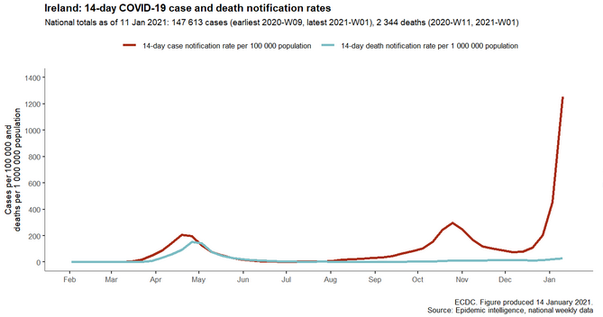
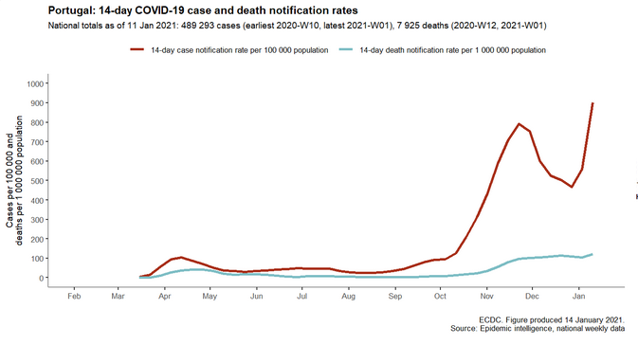
14 dienu kumulatīvais Covid-19 gadījumu skaits uz 100 000 iedz. Latvijā ir 673,2 (1,6 reizes augstāks par vidējo ES/EEZ (425)

